Slide 1

PUMPS – Punktlighet genom Målpunktsstyrning
Martin Joborn
SICS Swedish ICT
Magnus Åhlander
Transrail Sweden AB

Slide 2
Målpunktsstyrning
Målpunkt:
- Position
- Tid
- Hastighet
Trafikledare:
- Observerar nuläge
- Planerar trafik
- Skapar målpunkter
Återkoppling:
- Aktuell position
- Aktuell hastighet
- Når målpunkt?
Lokförare:
- Kör tåg
Prickar målpunkter
Kan ha förarstöd
CATO hos LKAB på Malmbanan
AdmiRail på Lötschberg-basis-tunnel, Schweiz

Slide 3
Målpunktsstyrning
- Signal Vj msi 373
- 12:43:30
- Stopp
- Signal Vj infsi 370
- 12:46:30
- STH
Vj msi 373
Vj infsi 370
Säkerställ hinderfritt möte
- Blsi 366 +500m
- 12:57:00
- 80 km/h
- Signal UBlsi 360
- 12:57:00
- 80 km/h
UBlsi 360
Blsi 364
Blsi 366
Säkerställ körning utan signalskugga

Slide 4
Exempel
CATO hos LKAB på Malmbanan och Trafikledningen i Boden (levererat av Transrail)
AdmiRail på Lötschberg-basis-tunnel, Schweiz (Systransis)

Slide 5
Effekter
Trafikledare kan optimera trafik – detaljerat och i realtid
Förare kan planera körning
  Undvika onödiga stopp
  Minimera energiåtgång (manuellt eller med stödsystem)
  Spara bromsar
  Maximera komfort
Bättre trafikflöde
  Stopp vid infartssignaler undviks
  Stopp för signalskugga undviks
  Jämnare hastighet
Bättre robusthet - lättare optimera störningshantering
Ökad bankapacitet – minskat behov av headway
Förbättrad kommunikation trafikledning ↔ lokförare

Slide 6
HUR STORA effekter?
Undvika stopp vid signal ger många positiva effekter
Hur stora är effekterna???
Beror ju på hur många stopp som görs…
PUMPS (del av frågeställning):
Hur många onödiga stopp görs vid röda signaler
(som hade kunnat undvikas om man hade målpunktsstyrning)
Fokus: Godståg

Slide 7
Har tåg stannat vid signal?
UBlsi 360
Blsi 364
Blsi 366
Beräkna medelhastigheter på blocksträckor
Om medelhastighet < v_{krit} => tåg har stoppat
v_{krit} beror på:
  Medelhastighet på nästa blocksträcka
  Banans STH
  Broms & accelerationstal
  Blocksträckans längd

Slide 8
DatakällOR: TPOS+BIS+DPP
TPOS ger:
  Tidpunkter
  Signalpassager (enligt TMS-systemet)
  Mappning till signalnamn (enligt BIS)
  GPS-data (från 10% av tågen)
BIS ger:
  Positioner för signaler
  Signaltyper
  Mappning long-lat till banpositioner
DPP
  Planerade stopp

Slide 9
Svårigheter
Teststräcka: Nässjö-Hallberg
TPOS-data har brister – många signaler saknas!
Signalhändelse loggas i TPOS – men vilken signal?
Skapa mappning genom GPS-data
”E-händelser” (blocksträcka beläggs) OK
”F-händelser” (blocksträck släpps) dålig
Slumpvisa fördröjningar ibland

Slide 10
Stoppdetektion
Medelhastigheter enligt TPOS
”Facit” – med GPS-hastigheter
Stopp enligt vår algoritm
Utan GPS-data

Slide 11
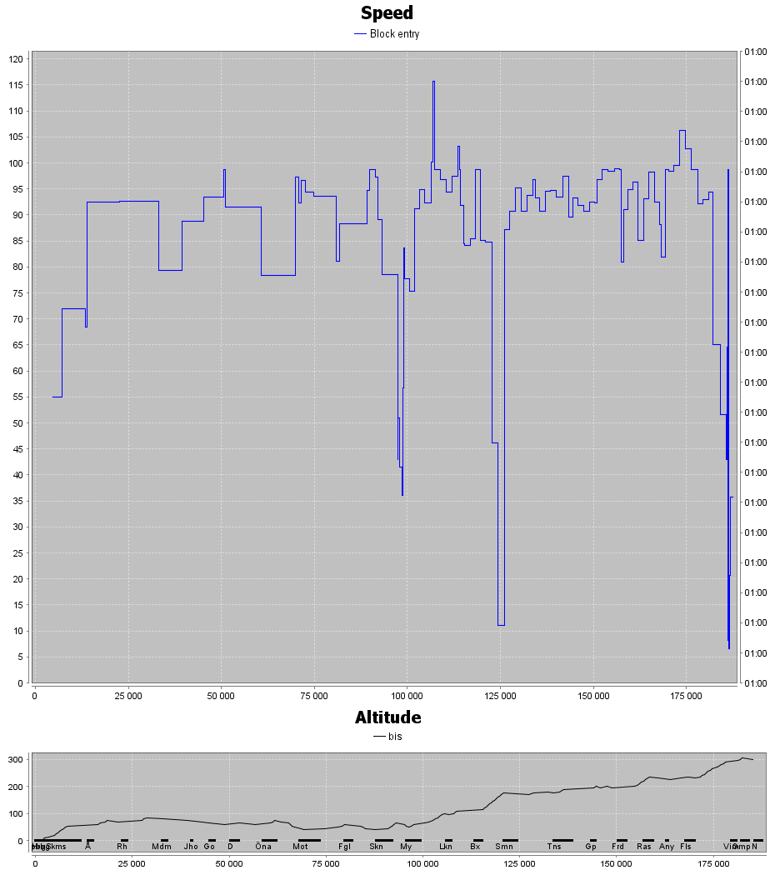
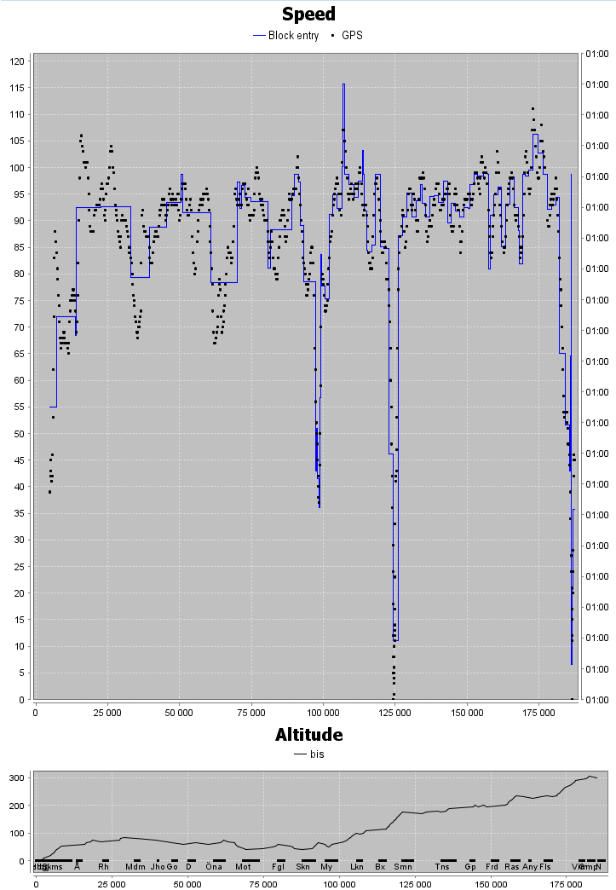
Stoppdetektion 2
TPOS (+ signalkorrigering)
TPOS+GPS

Slide 12
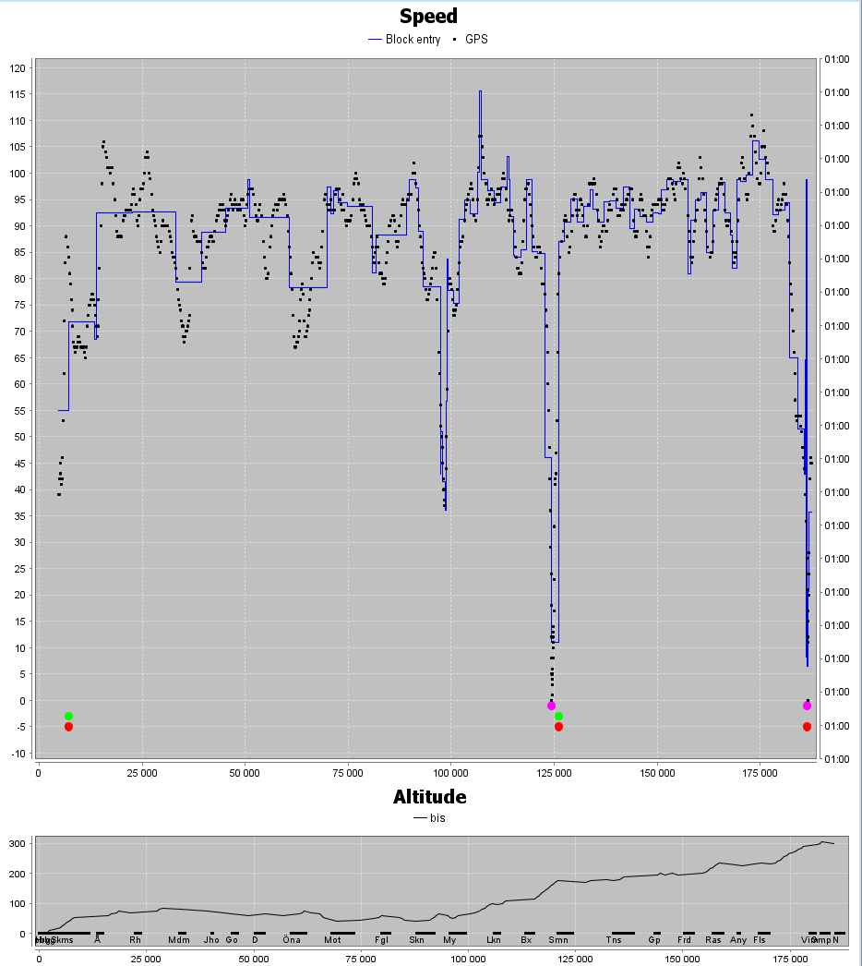
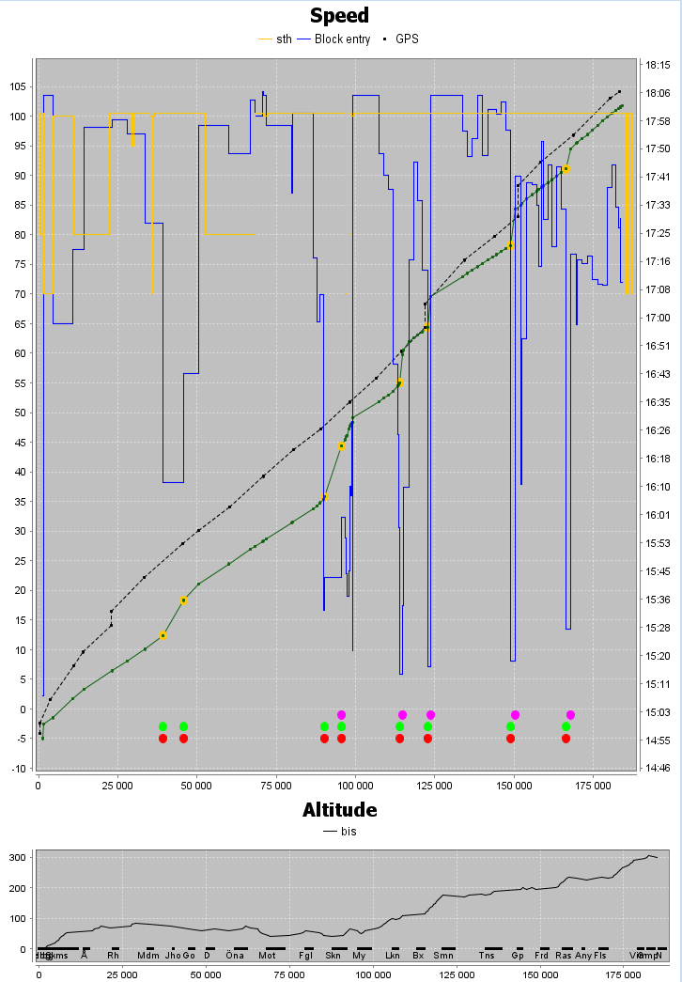
Stoppdetektion 3
Detekterade stopp (markerade med prickar)
Detekterade stopp då GPS saknas (prickar)

Slide 13
Preliminära delresultat
Sträcka | Antal tåg som kör > 10 km | Planerade stopp (enligt DPP) | Verkliga stopp
Bdn-Gä | 117 | 133 | 344
Gä-Hrbg | 94 | 89 | 199
Hrbg-N | 55 | 39 | 98
N-Mgb | 86 | 105 | 179
Summa | 352 | 366 | 820
Granskning, tolkning och slutsatser återstår…

